Slide 1


Planlama ve Yönetİm StandartlarI: 10207 ve 1058
170201018-Büşra ERKAN
170201005-Gözde ÖRGÜ

Slide 2
IEEE/EIA Standart 10207
1995 yılında yayınlanan IEEE/EIA 10207, yazılım süreç yönetimiyle ilgili IEEE/EIA tarafından geliştirilen bir üst standarttır.
Bu standart iyi tanımlanmış bir terminoloji kullanarak yazılım yaşam döngüsü için bir altyapı oluşturur.
Üç alt kısma sahiptir: 10207.0, 10207.1, 10207.2

Slide 3
10207.0
10207.0 (Yazılım Yaşam Döngüsü Süreçleri) standardı açıklayan temel belgedir.
6 ek bulunur:
Temel Kavramlar
Uyumluluk
Yaşam Döngüsü Süreç Hedefleri
İlişkiler ve Yanlış Doğru Cetveli
Standardın Farklı Süreçlere Nasıl Uyarlanabileceğiyle İlgili Ek Açıklamalar

Slide 4
10207.1 ve 10207.2
10207.1 (Yaşam Döngüsü Verisi) yaşam döngü verileri için ek kılavuzlar içerir.
10207.2 (Uygulamada dikkat edilecekler) standardın iş hayatında nasıl uygulanabileceğine dair bilgiler ve en iyi uygulama örnekleri içerir.

Slide 5
IEEE/EIA Standart 10207
Kapsamlı bir standarttır.
Öncelikle kurum, proje ve uygulamalara uyarlanmak üzere tasarlanmıştır.
Ancak tek başına veya büyük bir sistemin parçasını oluşturan gömülü yazılımlarda da kullanılabilir.
10207 standardı yazılım yaşam döngüsündeki görev ve işlemlerin "nasıl olması gerektiğini" değil "ne olmasa gerektiğini' gösterir!

Slide 6
IEEE/EIA Standart 10207
Bu standart aşağıdaki süreçlerde kullanılabilir:
1. Yazılım alma, sağlama, geliştirme, yürütme ve bakım
2. Birinci maddedeki fonksiyonları kalite güvence, konfigürasyon yönetim ve ortak gözden geçirme gibi faaliyetlerle desteklemek
3. Kurumun süreç ve insan kaynağını yönetmek ve geliştirmek
4. İş hedeflerine hizmet etmek için düzenlenmiş ve uyarlanmış, yaşam döngüsü süreçlerine dayanan, yazılım yönetim ve mühendislik ortamı kurmak
5. Yazılım yaşam döngüsünde yer alan müşteri, sağlayan ve diğer kurumlar arasında karşılıklı anlayışın gelişmesini teşvik etmek
6. Yazılımda milletlerarası ticareti kolaylaştırmak

Slide 7
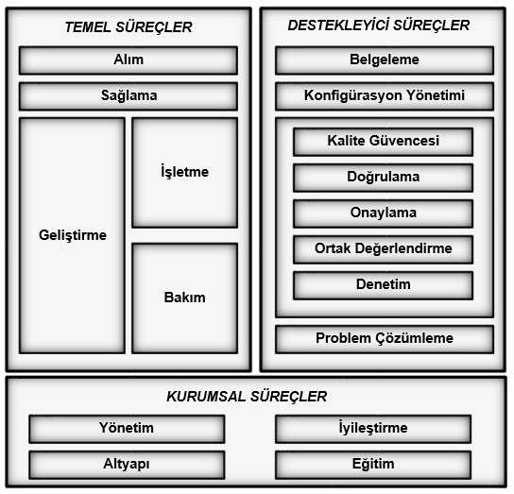
Milletlerarası IEEE/EIA 10207 Standardı Yapısı

Slide 8
Temel yaşam döngüsü süreçlerİ
1.Alım:
Alım, satın alan kurumun faaliyetlerini tanımlar.
Sistem, yazılım ürünü veya yazılım servisi kapsam ve ihtiyacı, müşteri tarafından tanımlandığında alım süreci başlar. Şartname hazırlığı, sözleşme, kontrolle devam eden süreç, kabul ve tamamlamayla sonlanır.
Alıcının görevi, alım planı içinde gerekli programı oluşturmaktır.
Doğrudan satın alma, yeni geliştirme veya mevcuda ilave yapma alım şekilleridir.

Slide 9
1.ALIM
Alım şartlarının toplandığı şartname, ihtiyaçlar, kapsam, isteklilere yapılan açıklamalar, yazılım ürünleri listesi, terimler ve şartlar, altyüklenici kontrol yöntemi ve teknik kısıtlar hakkındaki bilgileri içerir.
Seçilen firmayla yapılan sözleşmede, doğrudan kullanıma hazır yazılım ürünleriyle ilgili mülkiyet, kullanım, garanti ve lisans hakları yer alır.
Alıcı, satıcının hazırladığı kılavuzları kullanarak, yazılımı konfigürasyon yönetimine eklemeli ve hedef ortama kurmalıdır.

Slide 10
Temel yaşam döngüsü süreçlerİ
2.Sağlama-Temin
Sağlama, sağlayıcının faaliyetlerini tanımlar.
Aşamaları şunlardır: Hazırlık, cevap hazırlama, sözleşme, planlama, uygulama ve kontrol, gözden geçirme ve değerlendirme, teslimat ve tamamlama.
Satın alma ve satış süreçleri için 10207 standardında ayrı ayrı planlar hazırlanması önerilmiştir.

Slide 11
2.Sağlama-temin
Sağlayıcı alıcının şartnamesindeki gereksinimleri kendi kurumsal politikalarına göre değerlendirir.
Sağlayıcı tarafından hazırlanan genel yazılım geliştirme planı, alıcının sorumluluklarını kurumsal yapıyı ve gözden geçirme şekillerini içerecek şekilde ayrıntılı belirtmelidir.
Planda belirtilen gözden geçirmeler ile satıcıya bazı imkanlar tanınır. Alıcının da bu imkanlardan faydalanması sağlanmalıdır.
Alt yüklenici kullanılıyorsa her biri için sadece kendi yapacakları çalışmaları içeren ayrı bir plan hazırlanır.

Slide 12
Temel yaşam döngüsü süreçlerİ
3.Geliştirme
Yazılım ürününü tasarlayan ve geliştiren kurumun çalışmalarını tanımlar.
Yazılım geliştirme sürecinin izlenmesi için önerilen faaliyetler şunlardır:
Süreç gerçekleştirme
Sistem ihtiyaç analizi
Sistem mimari tasarımı
Yazılım ihtiyaç analizi
Yazılım mimari tasarımı
Yazılım ayrıntılı tasarımı
Yazılım kodlama ve test
Yazılım bütünleştirme
Yazılım yeterlilik (qualification) testi
Sistem entegrasyonu
Sistem yeterlilik testi
Yazılım kurulumu
Yazılım kabul desteği

Slide 13
3.Geliştirme
Sistemin tümüyle ilgili ihtiyaçlar çok hızlı değiştiğinden kalite karakteristiklerini içeren bir ihtiyaç analizi yapılmalıdır. Kalite karakteristiklerin ISO/1EC 9126 standardı yardımıyla içerdiği bazı konular:
Yazılım bileşenlerine yönelik harici ara yüzlerin kalitesi
Yeterlilik şartları
Kullanıcı belgeleri
Kullanıcı çalışma, işleri yürütme ve bakım ihtiyaçları
Veri tanımlar ve veritabanı gereksinimleri
Teslim edilen yazılımın çalışma ve bakım ortamına, kurulum ve kabulü

Slide 14
Temel yaşam döngüsü süreçleri
4.İşletme
Bilgisayar sistemine çalışma ortamında hizmet veren operatör kurumun faaliyetleri işletme olarak tanımlanır.
Son kullanıcı için program çalıştıran operatörleri kullanan sistemler için geçerlidir.
Bazı rutin işleri yaparak ve son kullanıcıya işletme desteği vererek yazılımın işlemesini sağlar.
PMI ve CMMI doğrudan işletme sürecini adreslemez.
İşletme faaliyetleri planlanmalı ve plana göre yürütülmelidir.

Slide 15
Temel yaşam döngüsü süreçleri
5.Bakım
Yazılımı güncel ve işletime uygun tutma, farklı bir ortama taşıma ve devreden çıkarma gibi hizmetleri veren kurumun faaliyetleri bakım olarak tanımlanır.
İlgili belgelerde değişiklik yapılırken mevcut yazılımı bütünlüğünü korumak amaçlanır.
Bakım sürecinde çıkan değişiklikleri gerçekleştirmek için geliştirme sürecine girilir.
Bakım sorumlusunun görevi, değişiklik için gerekli test planını sağlama ve yapılanları test etmektir.

Slide 16
Destekleyici süreçler
1.Belgeleme
Belgeleme, yaşam döngüsü sürecinde, üretilen bilgilerin nasıl saklanacağını tanımlar.
Belgeleme sürecini oluşturan aşamalar şu şekildedir : planlama, tasarım, geliştirme, üretme, değiştirme, dağıtım ve bakım.
Belgeleri tanımlayan bir planda, belgeyle ilgili başlık, tür, amaç, hedef kullanıcılar, belge üzerindeki işlemlerle ilgili yönetmelik ve sorumluluklar, ara ve son sürümlerin zamanlaması bulunmalıdır.

Slide 17
1.belgeleme
Belgeler, otomatik belge hazırlayan araçlar kullanılarak belgeleme standardına uygun olarak tasarlanır.
Belgeler plana uygun şekilde üretilir veya sağlanır.
Belge saklanırken kayıt yaşam döngüsüne (retention), güvenlik, bakım ve yedekleme gereksinimlerine göre hareket edilmelidir.

Slide 18
Destekleyici süreçler
2.Konfigürasyon Yönetimi
Konfigürasyon Yönetimi aşağıdaki amaçları sağlamak için yazılım yaşam döngüsü üzerine yönetici ve teknik yöntemler uygulamaktadır:
Yazılım bileşenlerini saptamak, tanımlamak ve taban hattı oluşturmak,
Bileşenlerin değişimini ve sürümünü kontrol etmek,
Bileşenin değişim isteğinin durumunu kayıt altına almak ve raporlamak,
Bileşenlerin bütünlüğünü, tutarlılığını ve doğruluğunu güvenceye almak,
Bileşenlerin depolanmasını, işlemesini ve teslimatını kontrol etmek.

Slide 19
2.Konfigürasyon Yönetimi
Değişim yönetimi, 10207 standardında konfigürasyon yönetimi konfigürasyon kontrol başlığı altında ele alınmıştır.
Burada gerçekleşen işlemler şunlardır: değişik isteklerini tespit ve kaydetme, analiz ve değerlendirme, onay veya ret, gerçekleştirme, doğrulama ve değişen bileşenleri devreye alma.

Slide 20
Destekleyici süreçler
3.Kalite Güvencesi
Kalite güvencesi proje yaşam döngüsü içerisindeki yazılım süreç ve ürünlerinin, belirtilen özel şartlara uygun geliştirildiğini ve oluşturulan plana bağlı kaldıklarını, güvence altına alma sürecidir.
Kalite güvence süreci süreç ve ürün kalite delillerinin, sağlayıcı veya alıcının yönetim kademelerine gösterilip gösterilmeyeceğini belirler.
Süreç dahili veya harici olarak yürütülebilir.

Slide 21
3.Kalite güvencesi
Standart yöntem ve yönetmelikler, diğer paydaşlarla birlikte yapılacak gözden geçirme ve koordinasyon faaliyetleri, kaliteyle ilgili kayıtların saklanması ve yönetimiyle ilgili yönetmelikler, kaynak kullanım ve zamanlamalar, doğrulama ve onaylama gibi kalite güvence işlemleri kalite güvence planında bulunmalıdır.
Kalite güvencesi diğer süreçlerle koordineli çalışarak gereksiz değerlendirmeler olmasını engeller ve ilişkili süreçlerdeki çakışan raporların çözümlenmesini sağlar.

Slide 22
Destekleyİcİ süreçler
4.Doğrulama
Doğrulama süreci, bir işlemin çıktısı olan yazılım ürününün, o işlem için önceki işlemler tarafından belirlenen gereksinimleri yerine getirip getirmediğini belirleyen süreçtir.
Sağlama ve geliştirme süreçleri tarafından kullanılır.
Analiz, gözden geçirme ve test süreçleri doğrulama süreçleridir.
Kalite güvencesi gibi doğrulama belgesi de bağımsız yürütülmelidir.

Slide 23
Destekleyİcİ süreçler
5.Onaylama
İhtiyaçlar ve son ürünün planlanan kullanım amacını yerine getirip getirmediğini kontrol eden süreçtir.
Onaylama süreci de kalite güvencesi gibi bağımsız yürütülmelidir.

Slide 24
5.onaylama
Süreci aşağıdaki işlemleri içerecek şekilde planlanmalıdır:
Yükleme, sınır ve tek değer giriş testleri yapmak,
Yazılımın hatayı yalıtma ve etkisini en küçük dairede sınırlama yeteneğini doğrulamak, hangi durumlarda operatör yardımı gerektiğini belirlemek,
Geliştirilen yazılım kullanılarak belli işlemlerin yapılıp yapılamadığını, kullanıcı temsilcisiyle birlikte incelemek,
Yazılımın genel amacına uygun çalışıp çalışmadığını belirlemek ve hedeflenen ortamın çeşitli alanlarında yazılımı test etmek.

Slide 25
Destekleyİci süreçler
6.Ortak Gözden Geçirme
Ortak gözden geçirme süreci, projedeki işlemlerin durumu ve ürünlerin uygunluğunu değerlendirir.
Gözden geçirilen ve gözden geçiren olmak üzere iki sorumlu vardır.
Süreç yürütülürken projenin durumu, seçimler, teknik anlaşmalar ve riskler konusunda üst yönetimin bilgilendirilmesine dikkat edilmelidir.
Yazılımın bütünlüğünü, plana uygunluğu ve sonraki aşamaya geçmeye hazır olunup olunmadığını kontrol eder.

Slide 26
Destekleyİcİ süreçler
7.Denetim
Denetim sürecinde ihtiyaç, plan ve sözleşme arasındaki uyum belirlenir.
Bir plana bağlı olarak denetleyen ve denetlenen şeklinde iki ekiple gerçekleştirilir.
Sözleşmedeki geliştirilen yazılım, kod, test verisi, kullanıcı belge ve yapılan işlemlerin sözleşmede belirlenmiş standart ve planlara uygunluğu denetlenmelidir.

Slide 27
Destekleyİcİ süreçler
8.Problem Çözümleme
Problem çözümleme süreci geliştirme, sağlama, alım gibi süreçleri gerçekleştirirken karşılaşılan hataları analiz eder ve ortadan kaldırır.
Süreçteki işlemler şunlardır:
Kapalı döngü şeklinde sürece giren tüm problemleri tespit etme, ilgililere bildirme, mümkünse ortadan kaldırma, problemi çözümleme, süreci izleme,
Problemleri sınıflama ve öncelik belirleme,
Hata eğilim analizleri ve raporlanması,
Problem çözümünü belirlemek, yazılımda gerekli değişikliklerin doğru şekilde yapılmasını ve yeni hata oluşumunu değerlendirme.

Slide 28
Kurumsal yaşam döngüsü süreçlerİ
1.Yönetim
Yönetim, kendisiyle ilgili süreçleri yönetmesi gereken herhangi bir ekip tarafından kullanılan işlem ve görevleri içeren süreçtir.
Başlangıç ve kapsam belirleme, planlama, uygulama ve kontrol, gözden geçirme ve değerlendirme, kapatma proje yönetimi için önerilen işlemlerdir.
Bu işlemlerin en kapsamlısı planlamadır.
Plan; gerekli kaynaklar, görev dağılımı, görev ve süreçle ilgili riskler, kalite kontrol ölçüleri, süreci gerçekleştirme maliyeti, sağlanacak çevre ve altyapı gizi bazı bilgileri içermelidir.

Slide 29
Kurumsal yaşam döngüsü süreçlerİ
2.Altyapı
Altyapı sürecinde diğer süreçler için gereken altyapı oluşturulur ve sürdürülür.
Geliştirme, çalıştırma ve bakım işlemlerinin başarılı bir şekilde yürütülmesi için gerekli olan donanımı, yazılımı, tekniği ve standartları sağlar.

Slide 30
Kurumsal yaşam döngüsü süreçlerİ
3.İyileştirme
İyileştirme süreci, bir yazılım yaşam döngüsü sürecini oluşturma, değerlendirme, ölçme, kontrol ve iyileştirme işlemleri için yürütülür. Aşamaları şunlardır:
Süreci İnşa: Yazılım süreçlerine uygulanacak kurumsal süreç paketleri oluşturur, belgeler ve nasıl kontrol edileceklerini belirler.
Süreci Değerlendirme: Değerlenme şekli belirlenir, belgelenir ve gözden geçirilir.
Süreci İyileştirme: İyileştirmeler değerlendirilir ve belgeler buna göre düzenlenir. Süreçlerin kuvvetli-zayıf yönleri toplanan verilere göre analiz edilir ve kalite için yapılan harcamalar kaydedilir.

Slide 31
Kurumsal yaşam döngüsü süreçlerİ
4.Eğitim
Eğitim süreci eğitimli personel sağlama ve sürdürme sürecidir.
Eğitim ihtiyaçlarının paydaşlarla görüşüldüğü bir eğitim süreci oluşturulur.
Süreçte kişiler için gerekli eğitim türleri ve seviyeleri belirlenerek planlanır.
Eğitim gerçekleştiğinde yapılanlar kaydedilir ve değerlendirilir.

Slide 32
Kuruma uyarlama sürecİ
Uyarlama sürecinde, milletlerarası standartları kuruma uyarlama için yapılması gereken temel işlemler tanımlanır.
Kuruma göre düzenlemelerin nasıl yapılacağı 10207 içerisinde anlatılmaktadır.
Bu süreçte ilk olarak uyarlama yapacak kurumun iş sahasına uygun düzenlemeler önerilir.
Daha sonra projeye özel düzenlemeler yapılır.
Sonrasında standarttaki hükümlerin nasıl uygulanacağı sözleşmeye göre yorumlanır.

Slide 33
IEEE/EIA Standart 1058
IEEE 1058, yazılım proje planın içeriğini ve şeklini belirlemeyi hedefleyen resmi bir standarttır.
Her yazılım proje yönetim planında olması gereken özellikleri açıklar.
Giriş ve projeyi açıklama olarak iki kısmı bulunur.
Giriş kısmında başlık, imza, değişim tarihçesi, önsöz, şekil ve tablo listesi sayfaları vardır.

Slide 34
IEEE/EIA Standart 1058
Proje açıklama kısmında bulunanlar şunlardır:
Genel Bakış: Bu kısımda proje özeti, varsayımlar, projenin çıktıları ve zaman- maliyet özetleri bulunur.
1.1 Proje Özeti: Projenin ve ürünün amaç, hedef ve kapsam gibi konularında özel bilgi vermek için kullanılır.
1.1.1 Amaç, hedef ve kapsam
1.1.2 Hedef ve varsayımlar
1.1.3 Teslimatlar
1.1.4 Zamanlama ve bütçe özeti

Slide 35
IEEE/EIA Standart 1058
1.2 Planın Gelişimi: Yazılım proje planının programlı veya programsız değişimlerini belirtir.
Referanslar: Proje planından referans edilen diğer belge ve kaynakların listesi referanslar kısmında bulunur.
Tanımlar: Planda açıkça anlaşılması gereken terim ve kısaltmalar tanımlanır veya açıklayıcı referanslar sağlanır.

Slide 36
IEEE/EIA Standart 1058
Proje Organizasyonu: Bu kısım, proje haricindeki kurumsal yapılarla proje arasında ara yüzleri belirler, projenin iç organizasyon yapısı, rol ve sorumluluklarını tanımlar.
4.1 Harici Ara Yüzler: Proje ve harici kurumlar arasındaki kurumsal sınır tanımlarıdır.
4.2 İç Ara Yüzler: Proje ekibinin içyapısının nasıl oluşturulacağını açıklar.
4.3 Rol ve Sorumluluklar: Rol-sorumluluk matrisiyle temel işlerin yapısını ve bu işlerden kurum içinde hangi biriminin sorumlu olduğunu açıklar.

Slide 37
IEEE/EIA Standart 1058
Yönetim Süreçleriyle İlgili Planlar: Proje yönetim süreci belirlenir. 1058 standardında başlangıç planı kısmında önerilen proje tahmin planı, PMI ve CMMI gibi diğer standartlardan farklıdır.
Teknik Süreç Planları: Geliştirme sürecinin modeli, ürünü geliştirirken kullanılacak teknik yöntem, araç ve teknik belirtilir. Gerekli planlama ve proje kabul planı yapılır.
Destek Süreç Planları: Proje süresine yayılan destekleyici süreçlerin planıdır.

Slide 38
IEEE/EIA Standart 1058
Ek Planlar: Projelerde gerekli olan kullanıcı eğitimi, ürün kurulumu ve bakım gibi planları kapsar. Bu planlar ihtiyaçları veya sözleşmeyi sağlamak için kullanılır.
Ekler: İçine eklendiği durumlarda, proje planını karmaşıklaştıracak yardımcı ayrıntıları içerir.
Dizin: İsteğe bağlıdır ve kullanılan terim ve kısaltmalar bulunur.

Slide 39
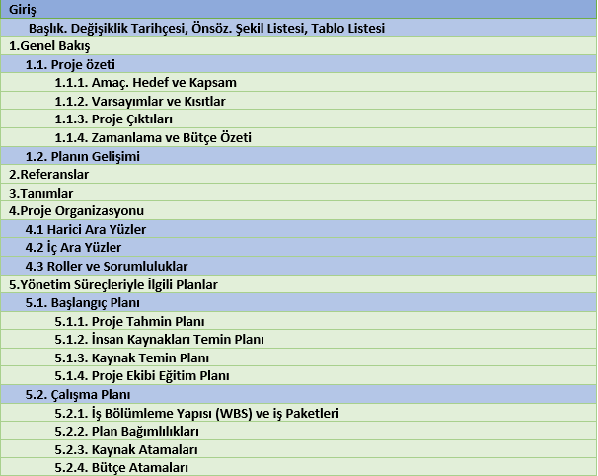
IEEE/EIA 1058 Standart Proje Planı Şablonu

Slide 40
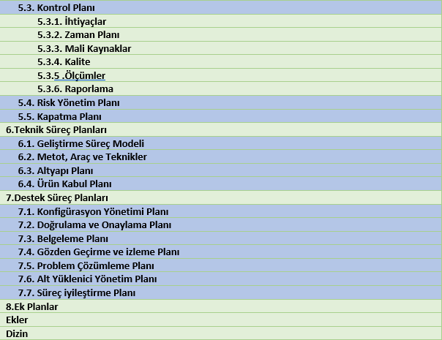
IEEE/EIA 1058 Standart Proje Planı Şablonu (Devamı)

